Slide 1
グシャの世界史探究授業 ギリシア文明②
ポリスの特徴
ポリスでギリシア人はどんな生活をしていたのか？

Slide 2
ここ
資料：『詳説世界史研究』山川出版社

Slide 3
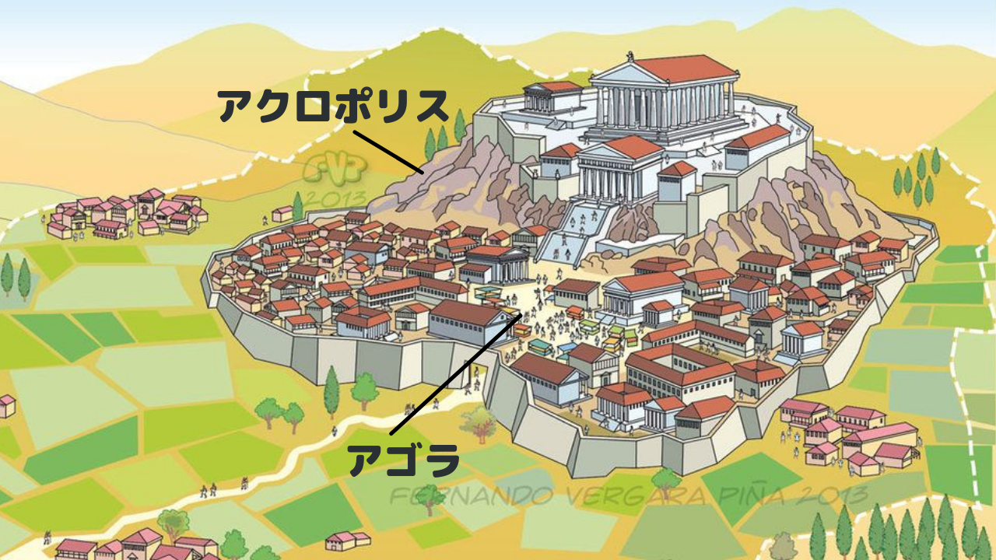
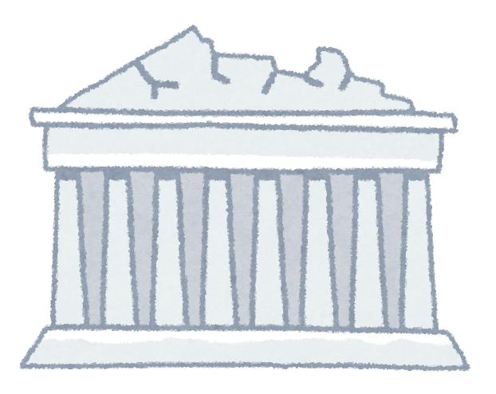
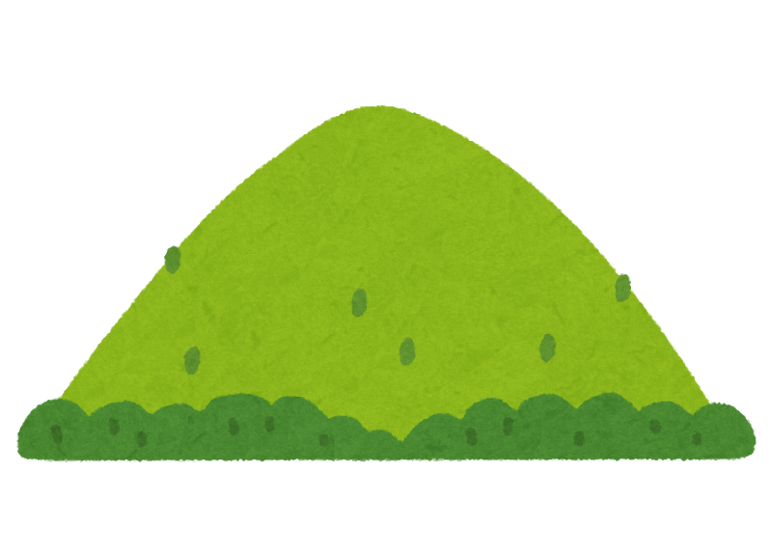
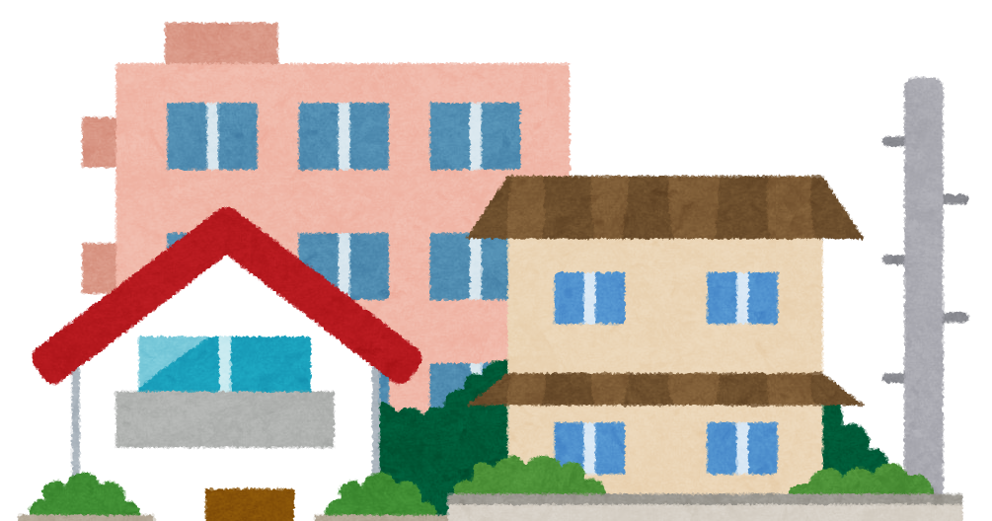
城山
アクロポリス
集住
シノイキスモス
集落
集落

Slide 4
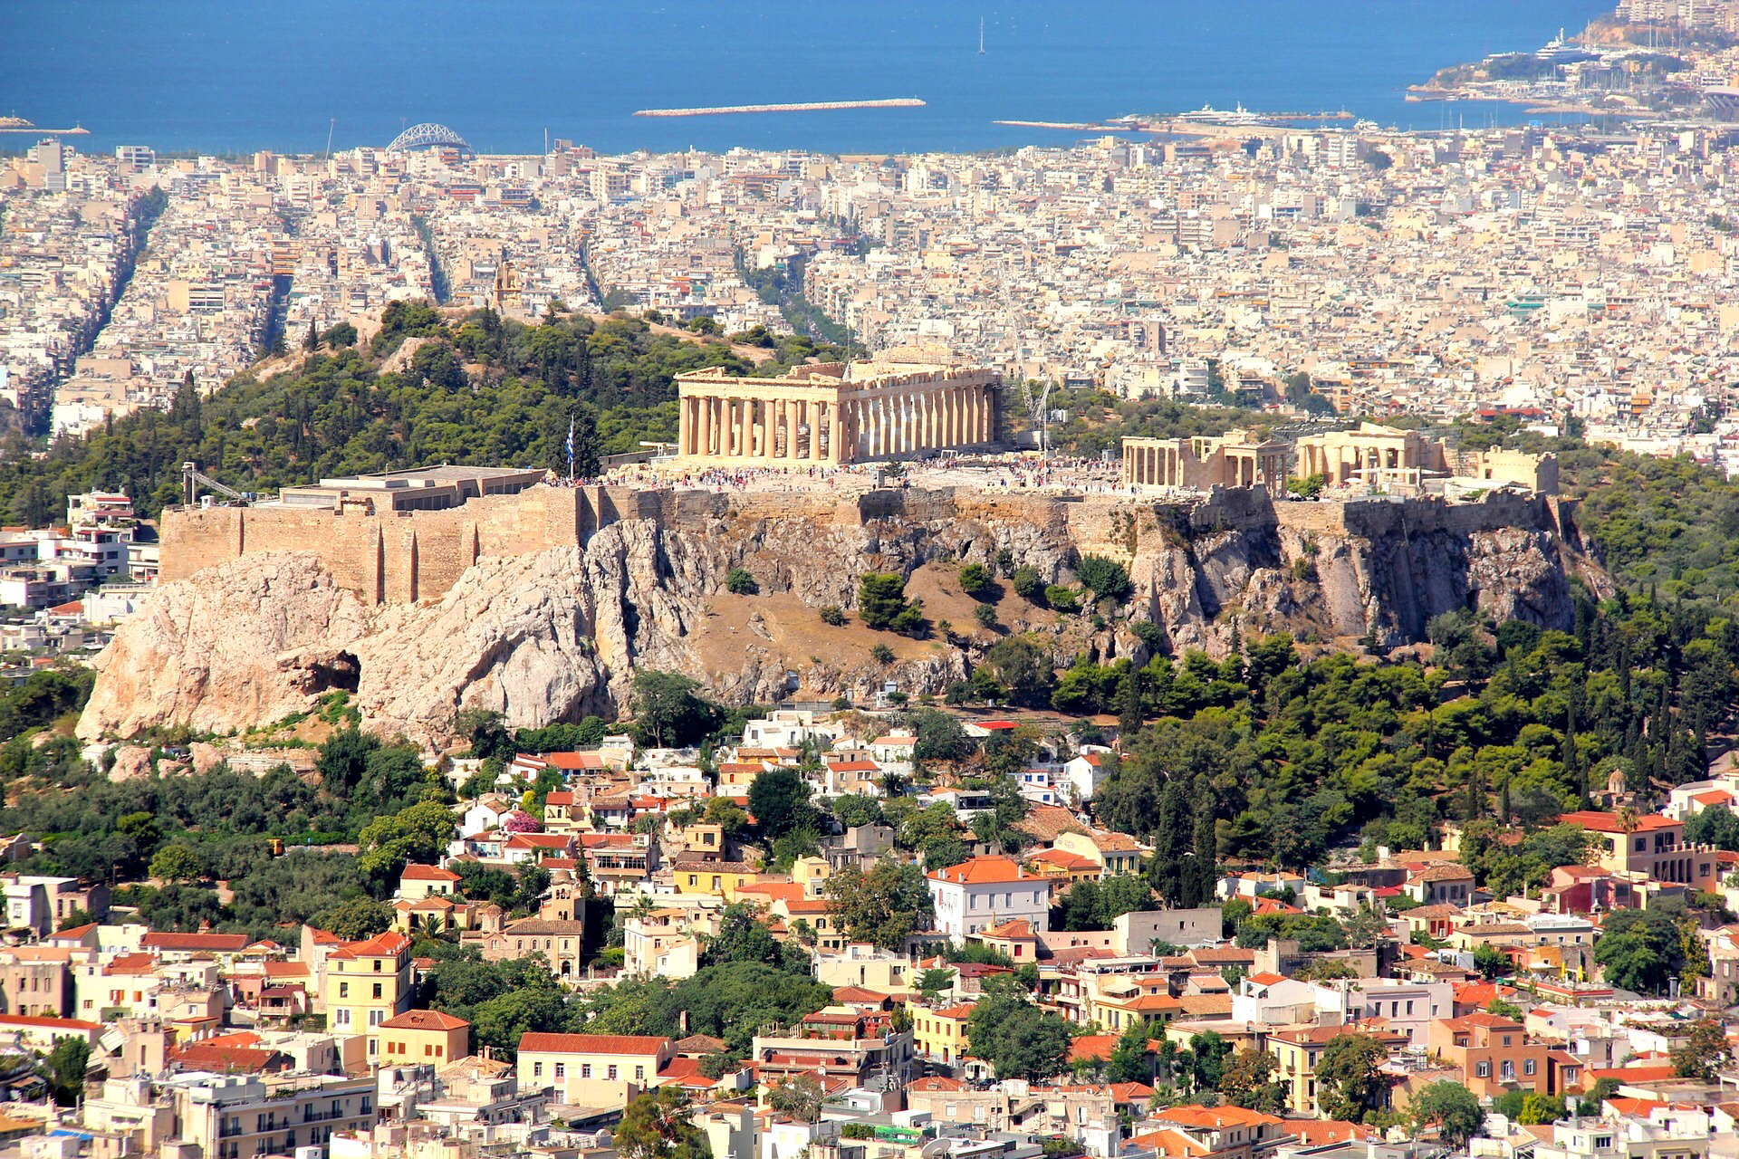
アテネのアクロポリス
アクロポリス

Slide 5
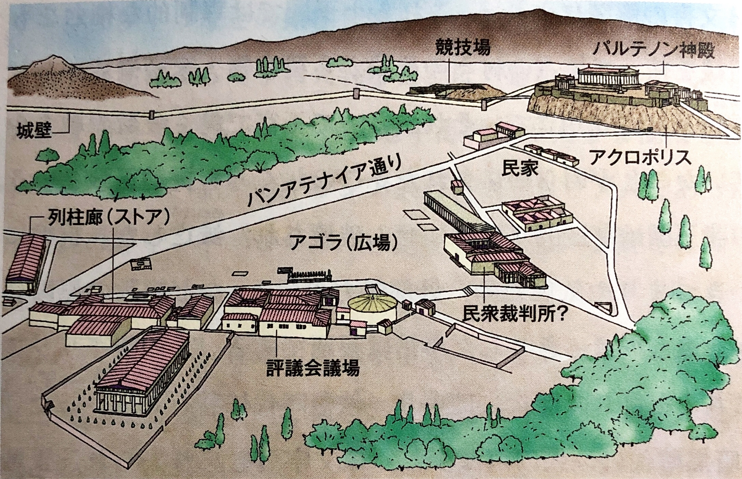
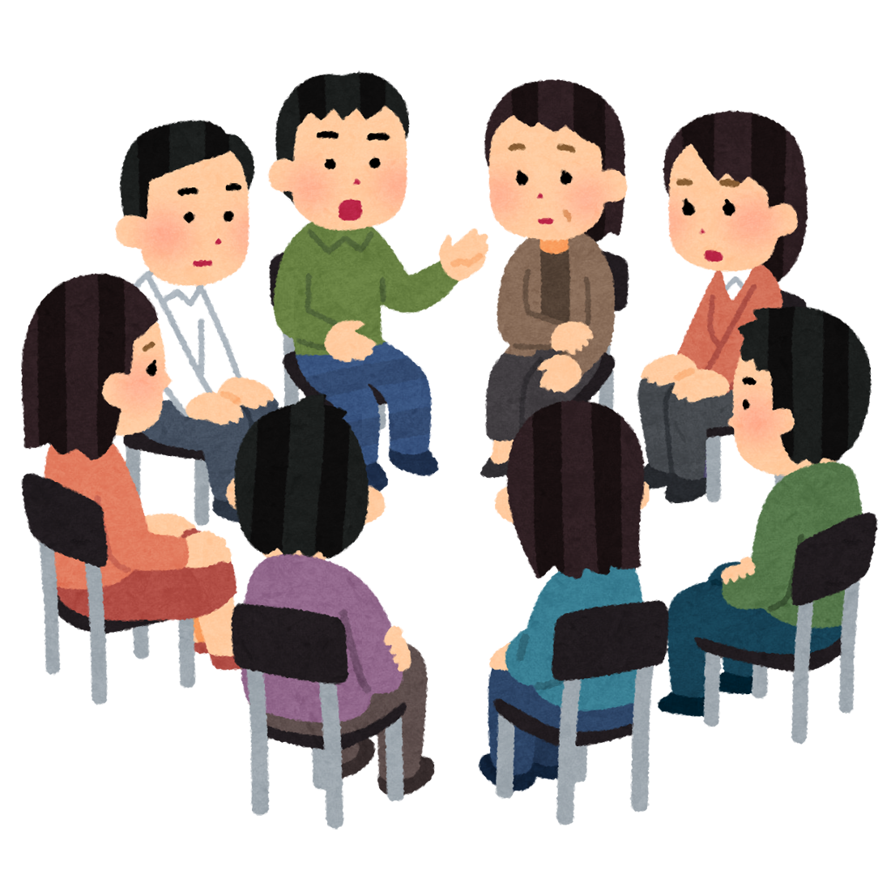
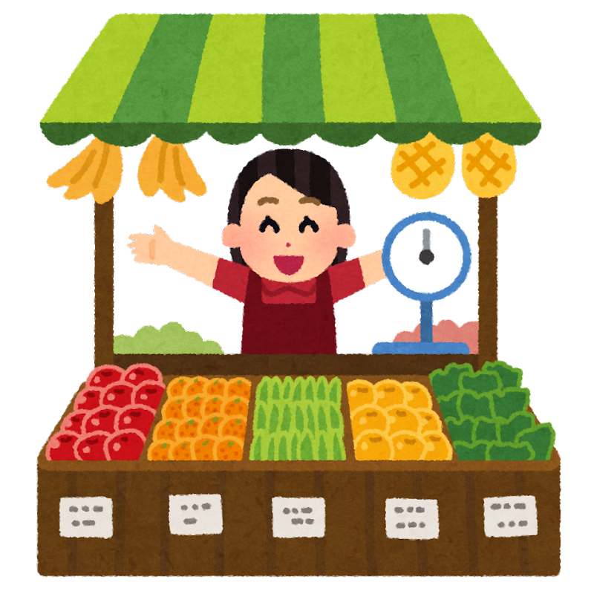
アテネの市域
資料：『詳説世界史研究』山川出版社
アゴラ（広場)
アクロポリス
集会
市場

Slide 6
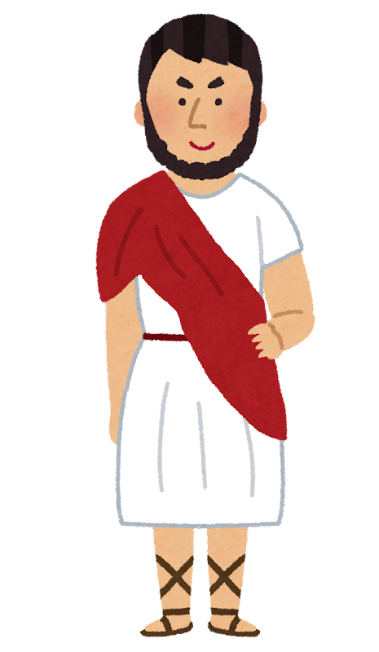
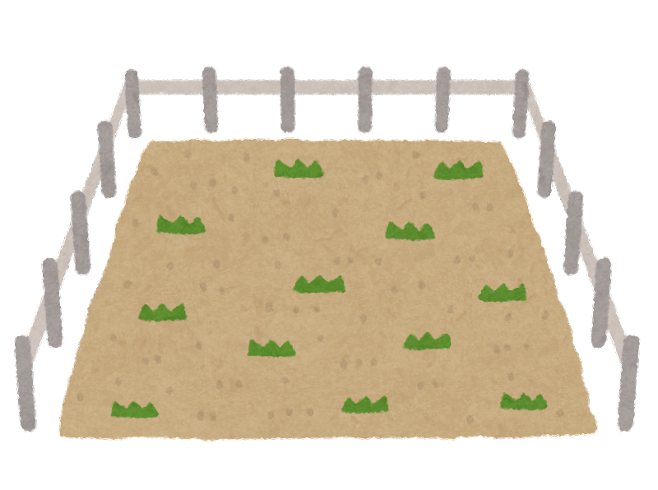
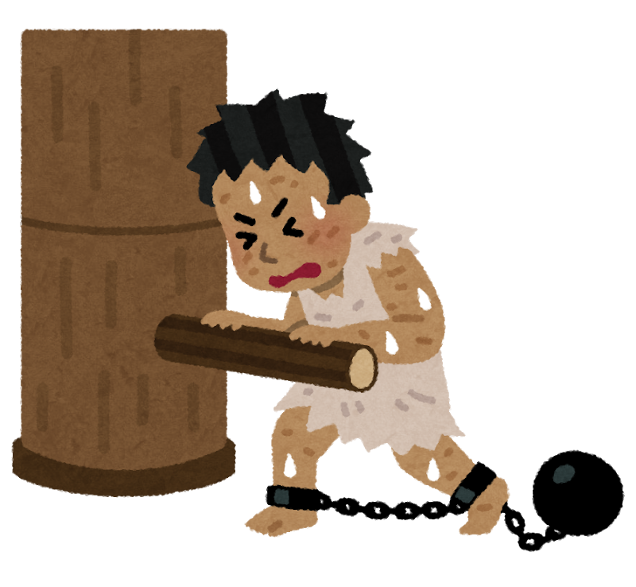
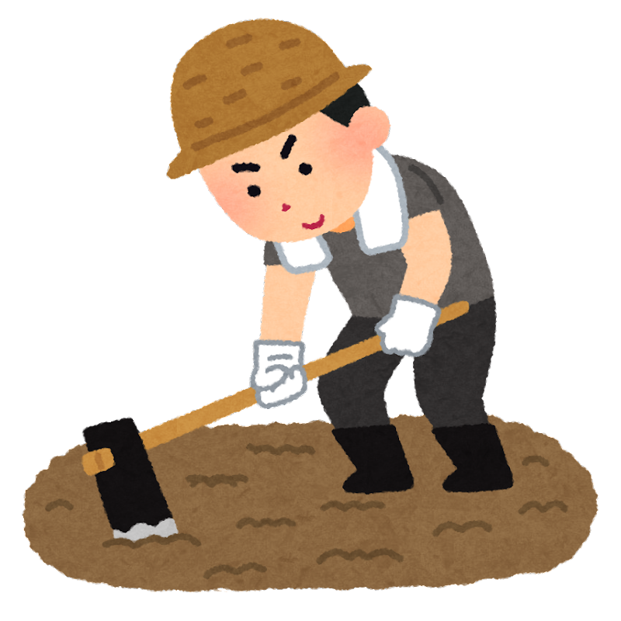
田園
市域
「持ち分地」
＝クレーロス
数人の奴隷
市民A
市民B
市民Aの土地
市民Bの土地
市民も
共に耕作
市民の
経済的基盤
市民C
市民D
市民Cの土地
市民Dの土地

Slide 7
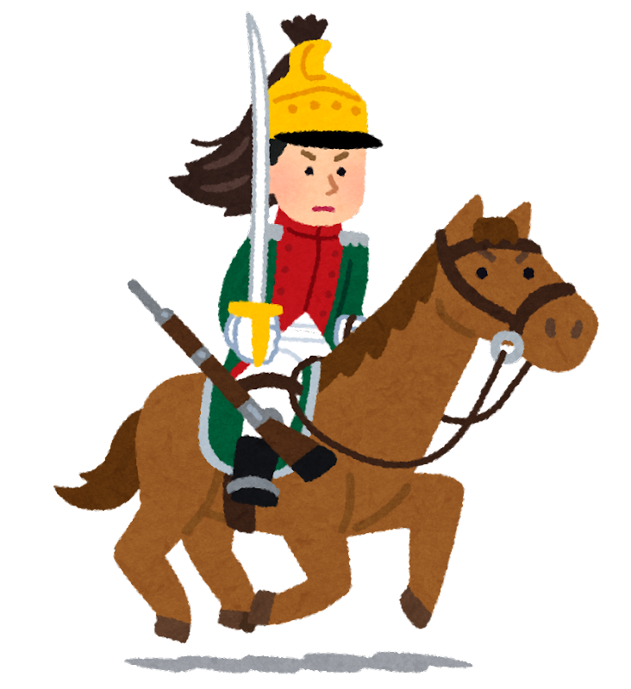
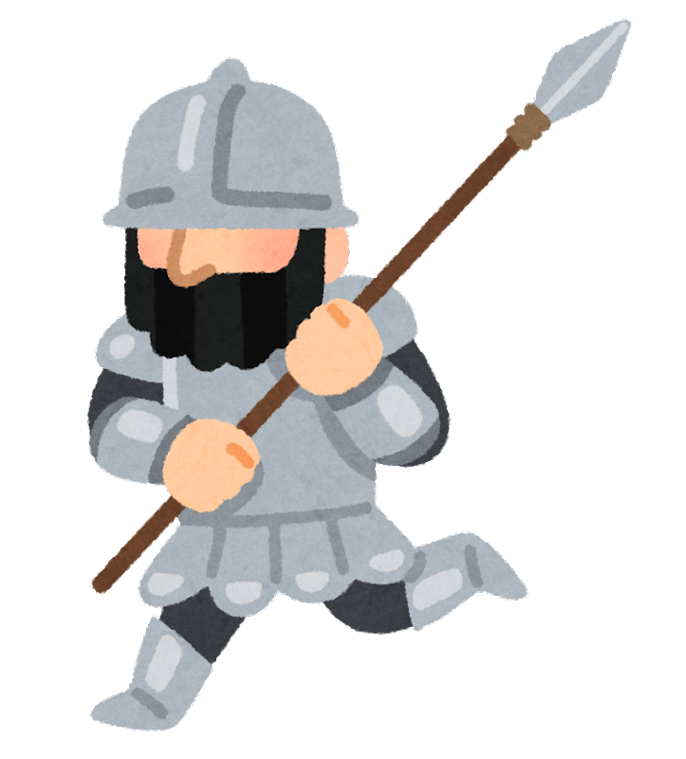
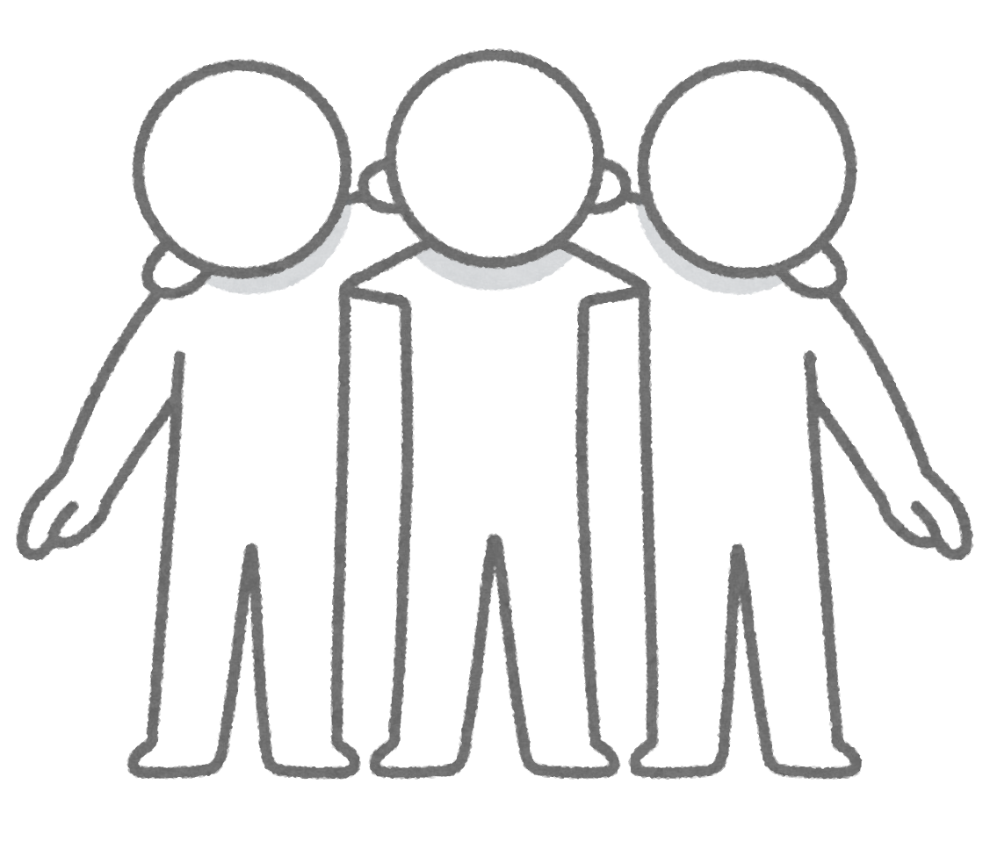
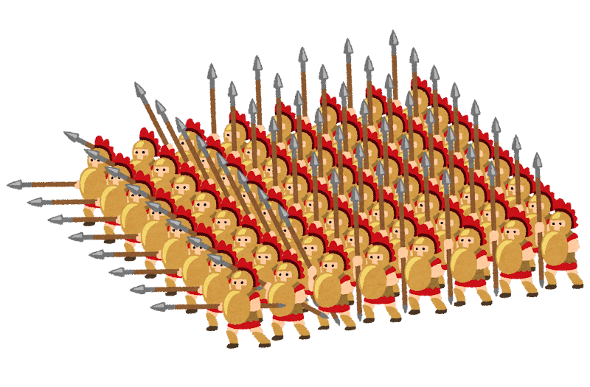
ポリス市民にとって第一の義務とは？
戦士として戦うこと
自費で
武具負担
暗黒時代の混乱から
身を守るために
集まった集団だから
市民
ポリス＝戦士共同体

Slide 8
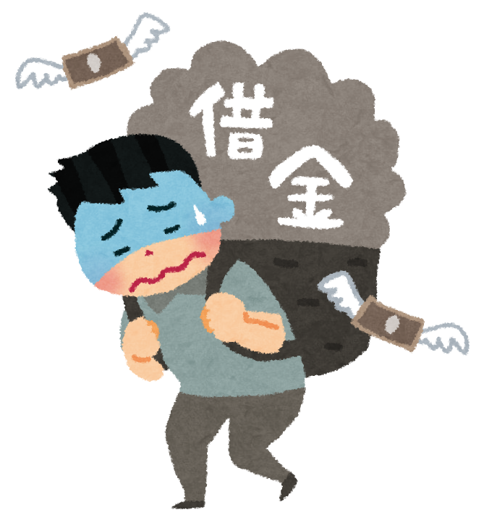
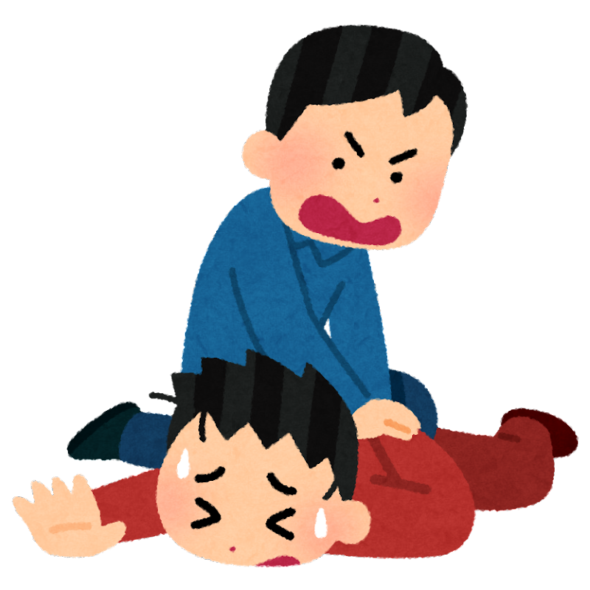
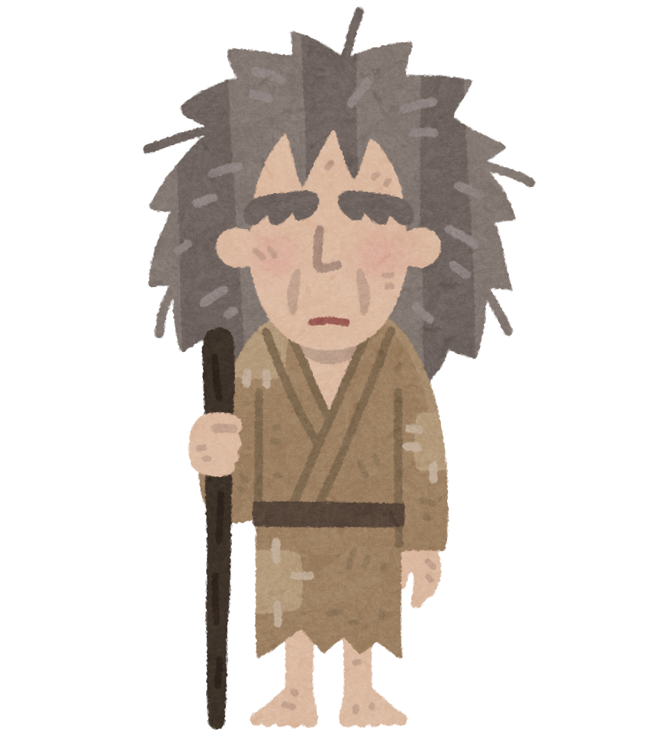
市民
奴隷
相互平等
人格否定
→ 売買の対象
貴族
平民
土地
奴隷
国防指揮
身分転落
戦争捕虜
輸入
異民族
自営農民
（戦士）
騎士

Slide 9
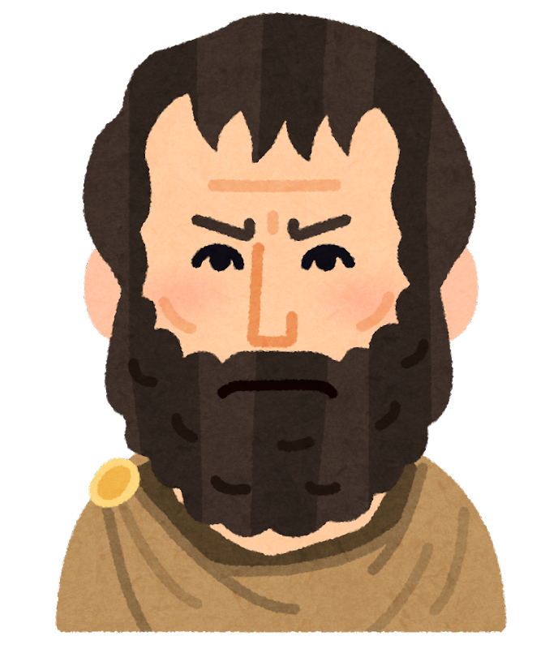
ポリス＝文明化された人間生活の基盤
アリストテレス
人間はポリス的動物である
「人間は社会を形成する生き物」だということ

Slide 10
ポリスの特徴
アリストテレス「人間はポリス的動物である」
ポリスの構造
・アクロポリス（城山）を中心に集住（シノイキスモス）
・市域
アクロポリス（城山）：都市の中心、砦、神殿
アゴラ（広場）：市場や集会、談話や議論の場
・田園
市民が持ち分地（クレーロス）で農業
市民と奴隷
・市民：貴族と平民 ← 相互平等
・奴隷：人格なし、売買の対象、身分転落者や戦争捕虜など

